Slide 1
Progetto C++
Chiari Matteo 1064144

Slide 2
Descrizione
Il progetto vuole simulare il funzionamento di una cabina per fototessere.
Il programma parte dando l’opportunità di scegliere tra le varie tipologie di foto, di ricaricare la carta, di ricaricare il credito e di vedere la carta già utilizzaed infine di uscire dal programma.
Perché una tipologia di foto possa essere scelta deve esserci credito a sufficienza.

Slide 3
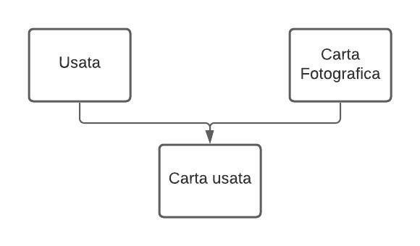
Ereditarietà multipla
La classe Carta fotografica eredita sia dalla classe Usata sia dalla classe carta fotografica.
Ciò che aggiunge la classe usata è un campo nel quale è salvato il tempo a cui la carta è stata buttata

Slide 4
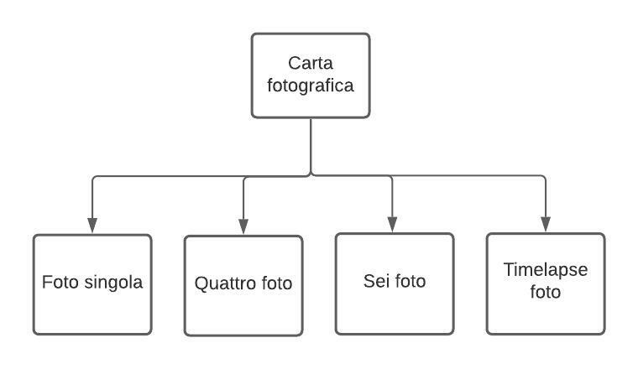
Implementazione

Slide 5
Costruttori e distruttori e puntatori intelligenti
La classe CabinaFotografica presenta all’interno del suo costruttore il design pattern singleton. Questo ritorna un puntatore CabinaFotografica* che viene salvato all’interno della variabile statica cabina.
Questa cabina viene deallocata nel distruttore tramite la funzione delete.
Nella classe CabinaFotografica è presente l’utilizzo di puntatori intelligenti.
Vi è infatti un vector di shared_ptd che contiene la carta usata

Slide 6

Function template, stl
La carta disponibile viene gestita tramite vector grazie alle funzioni push_back e pop_back
È stato utilizzato una function template per aumentare il tempo e diminuire il credito.

